Slide 2
Театр не есть страна реального. В ней картонные деревья, полотняные дворцы, тряпичное небо, стеклянные бриллианты, поддельное золото, румяна на щеках, солнце, выходящее из земли. Театр в то же время есть страна настоящего: на сцене человеческие сердца, за кулисами человеческие сердца и в зрительном зале – человеческие сердца.
В. Гюго

Slide 3
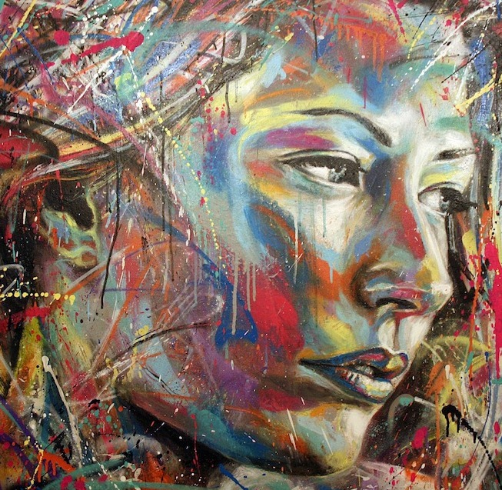
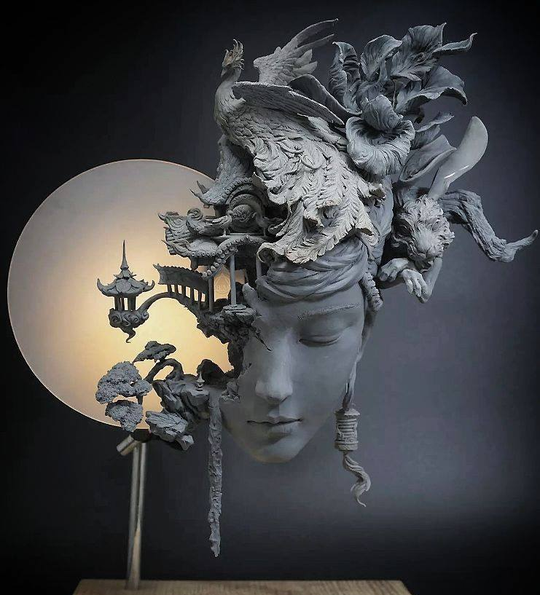
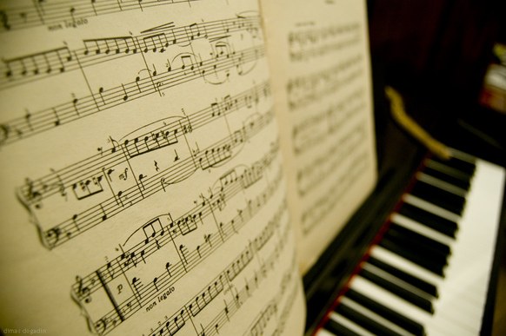
Невозможно представить себе нашу жизнь без искусства

Slide 4
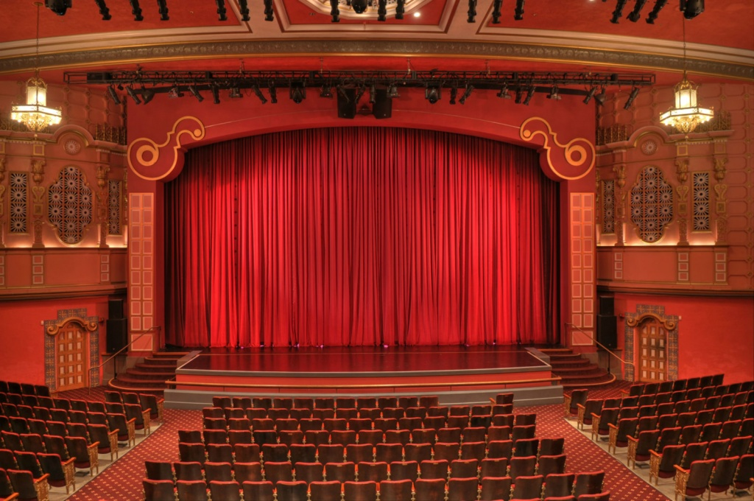
Театральное искусство – часть национальной духовной культуры, зеркало общественного сознания и жизни народа

Slide 5
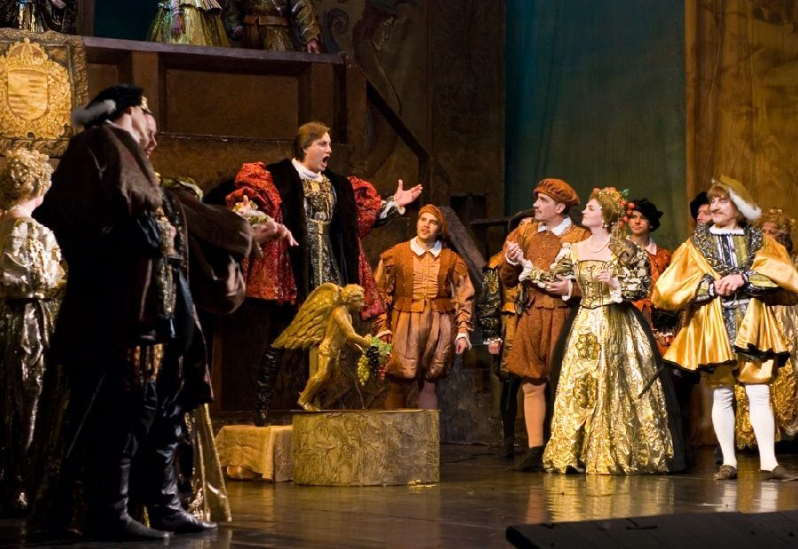
Театр способствует духовному развитию человека:
он пробуждает чувства, формирует понятие прекрасного, развивает воображение

Slide 6
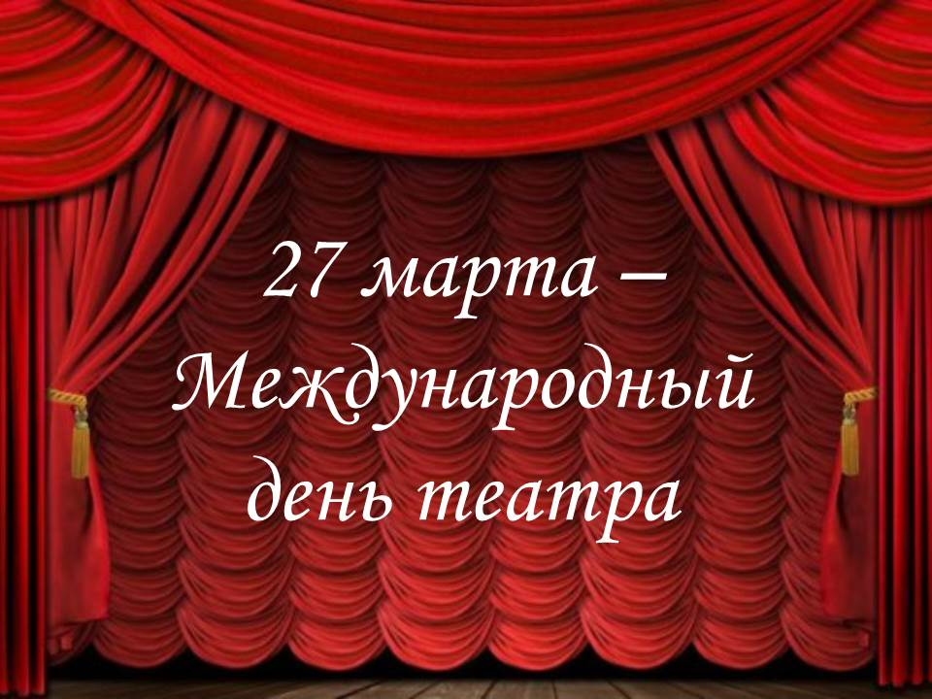
В 1961 году был утвержден Всемирный день театра, который теперь празднуют каждый год 27 марта

Slide 7
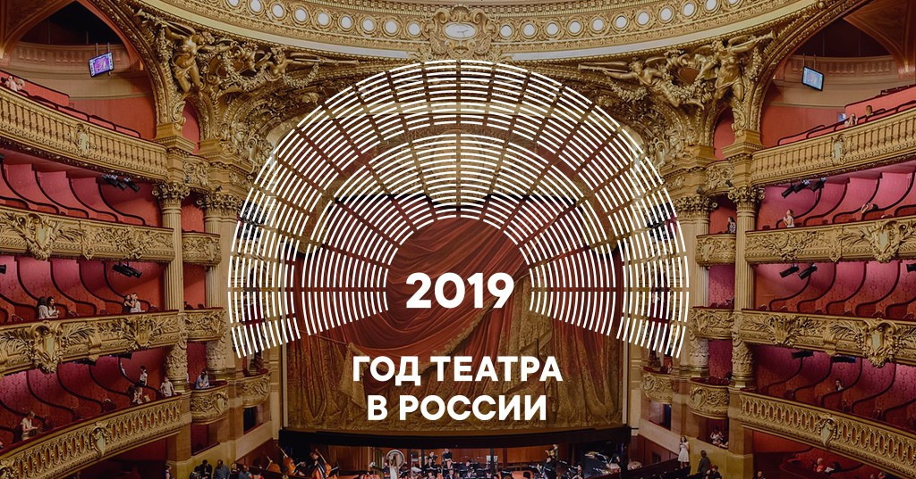
В соответствии с Указом Президента Владимира Путина 2019 год в Российской Федерации объявлен Годом театра

Slide 8
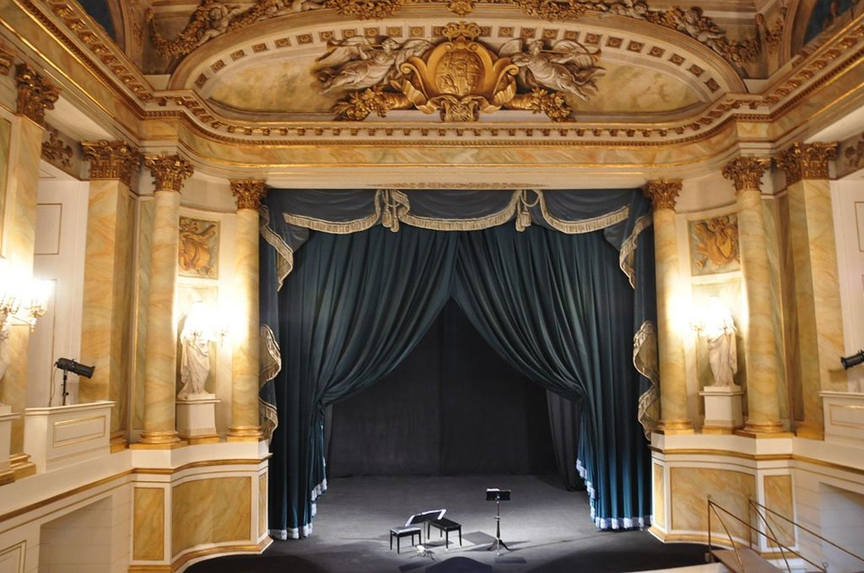
Что планируется сделать в рамках Года театра?
1. Капитальная реконструкция зданий
2. Развитие театральной культуры
3. Развитие детского творчества и ТЮЗов
4. Поддержка русских театров за рубежом
5. Проведение фестивалей

Slide 9
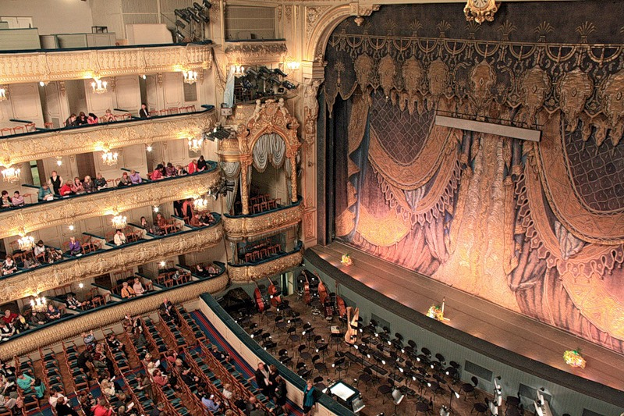
Слово «театр» переводится с греческого языка как «зрелище» и как «место для зрелищ»

Slide 10
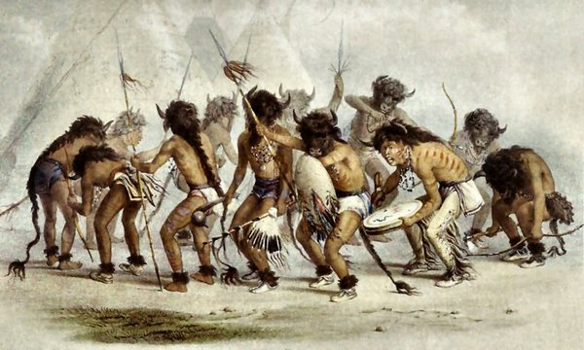
Театральное искусство уходит своими истоками в глубокую древность, в первобытный период

Slide 11
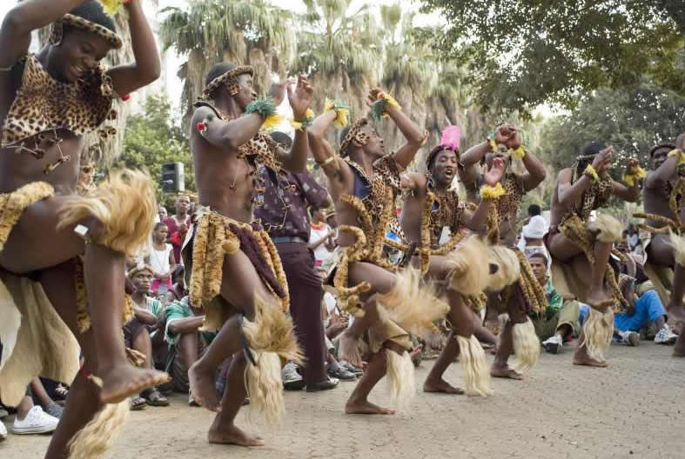
Праздники с элементами театрализации устраивались в честь богов, которые отождествлялись с силами природы, природными явлениям и стихиями. Так появились первые представления, носящие театральный характер

Slide 12
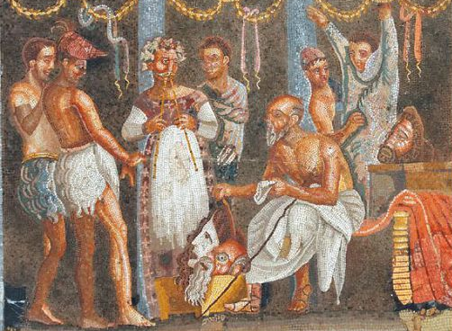
Театральное искусство как таковое возникло и на Востоке, и в Древней Греции и Риме

Slide 13
Эта книга находится в библиотечном фонде
Белгородского ГАУ
Щ4
Б43
Белинский В.Г. О театре: Очерки/ Сборн. подгот. Ю. Гаецкий. - М.: Дет. лит.,1982. - 94 с
Статьи В.Г Белинского о театре, помещенные в этом сборнике, - свидетельство современника об игре замечательных русских актеров, а также глубокое проникновение в сущность театрального искусства

Slide 14
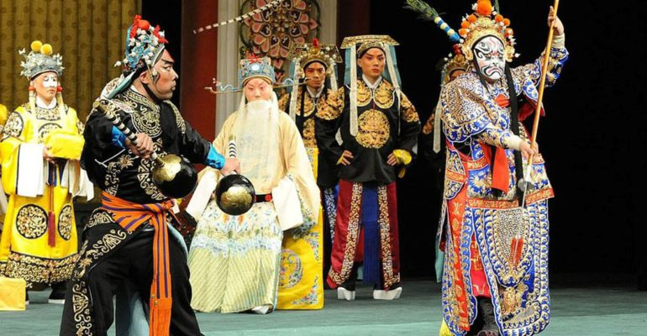
Возникновение театра на Востоке происходило в тесной взаимосвязи с религией и культом. Также на появление театра здесь оказало влияние развитие письменности и литературы

Slide 15
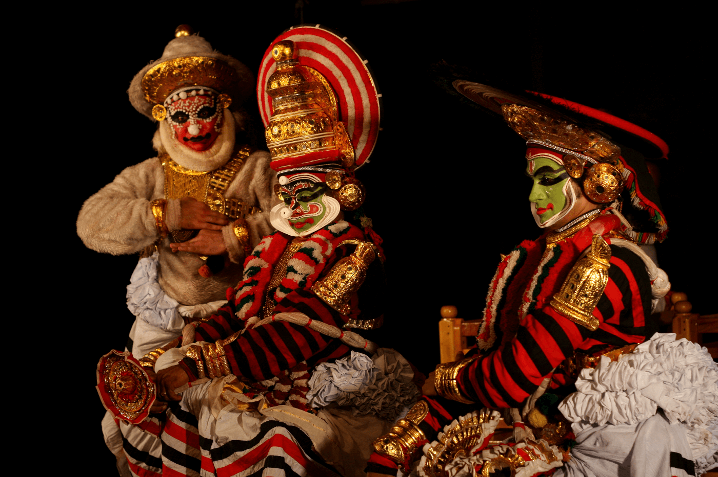
Народный и придворно-аристократический театр в Индии

Slide 16
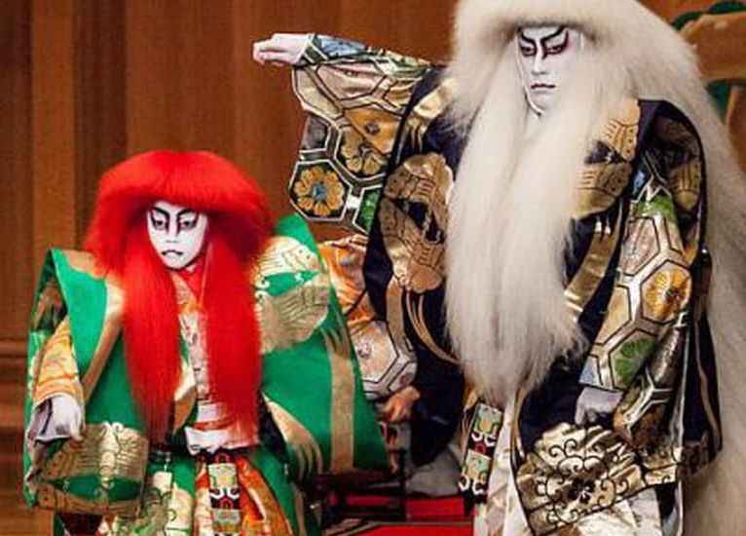
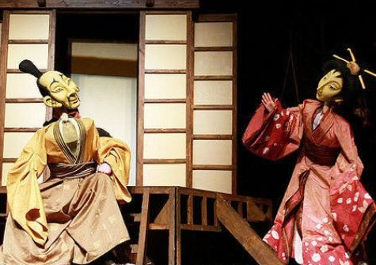
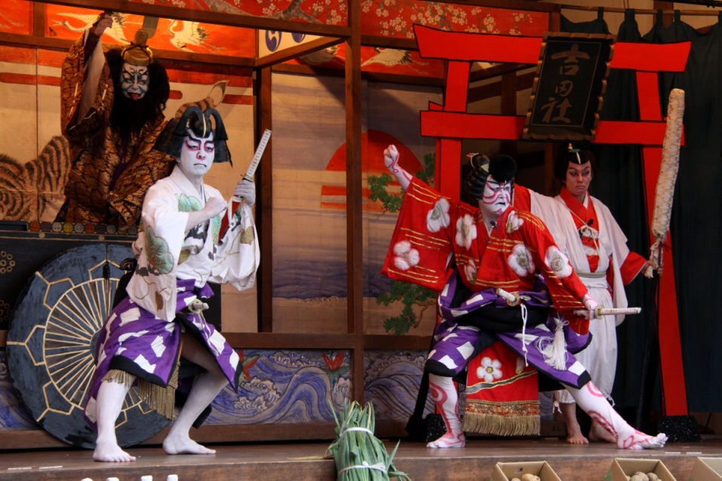
Японский театр Но, театр Кабуки, театр кукол Дзерури

Slide 17
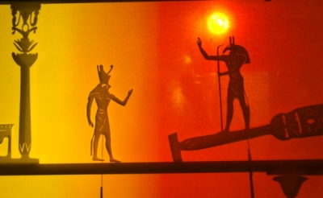
Памятники древнеегипетского театра представлены многочисленными мистериями, посвященными жизни почитаемых богов — Осириса, Исиды, Тета, Еора, Сета

Slide 18
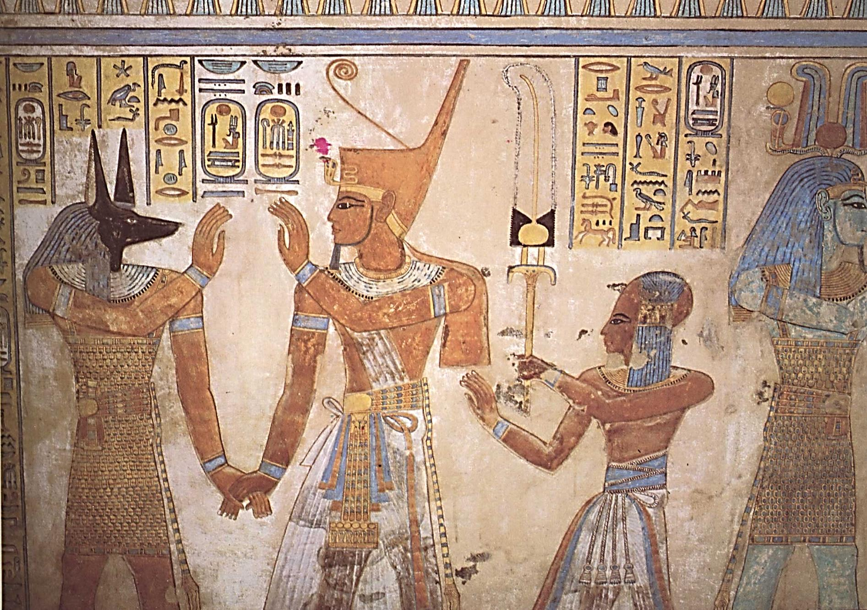
Исполнителями мистерий были жрецы, а иногда и фараоны. Главной идеей мистерий была тема борьбы добра со злом и света с мраком

Slide 19
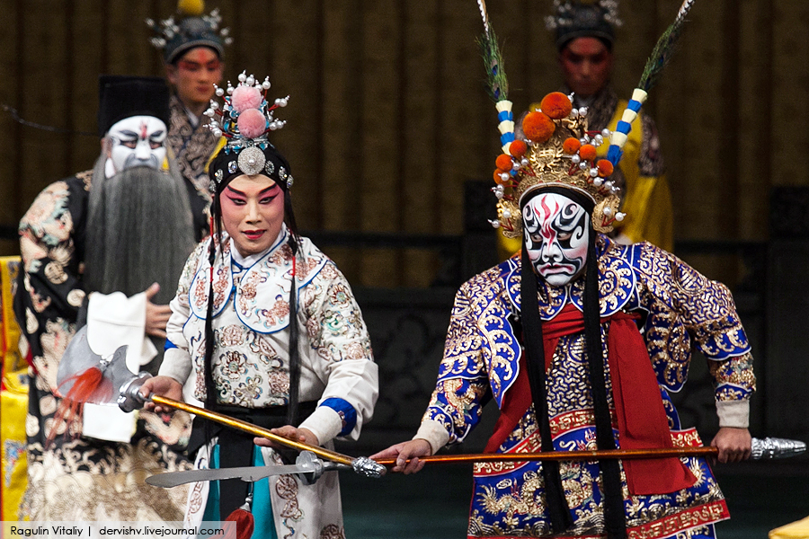
В китайском театре широко использовались маски. Мужские и женские роли исполнялись только мужчинами

Slide 20
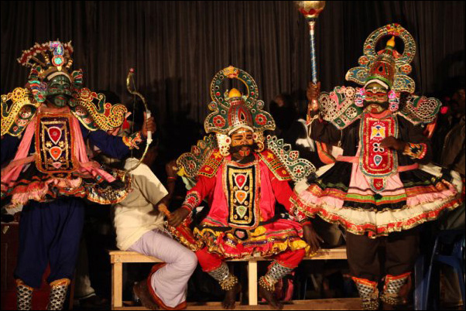
Древнеиндийский театр тесным образом был связан с религией и философией

Slide 21
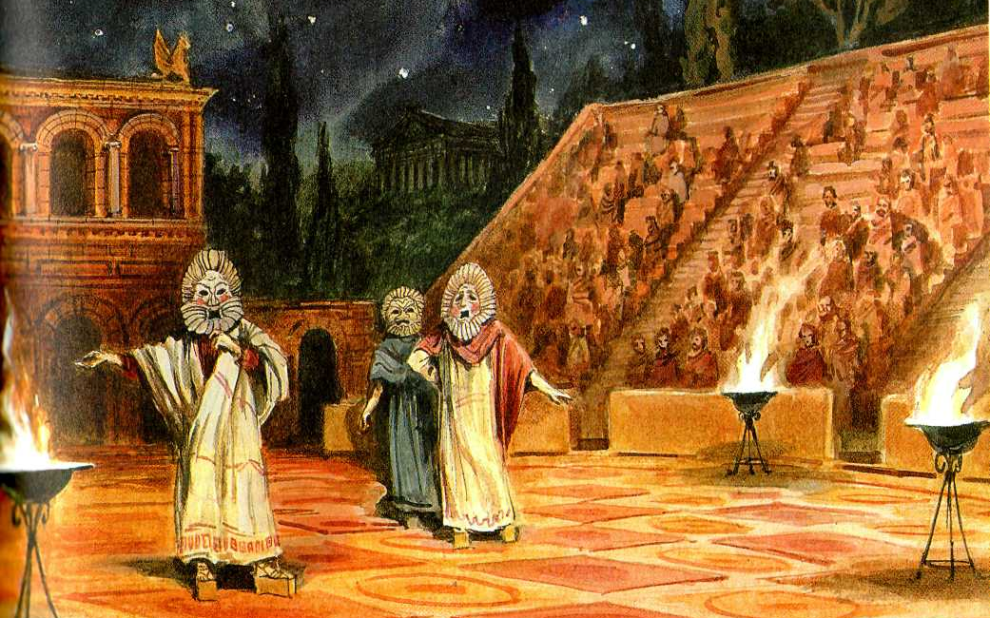
В Древней Греции театр стал важной частью общественной жизни. Представления тогда являлись всенародным большим празднеством

Slide 22
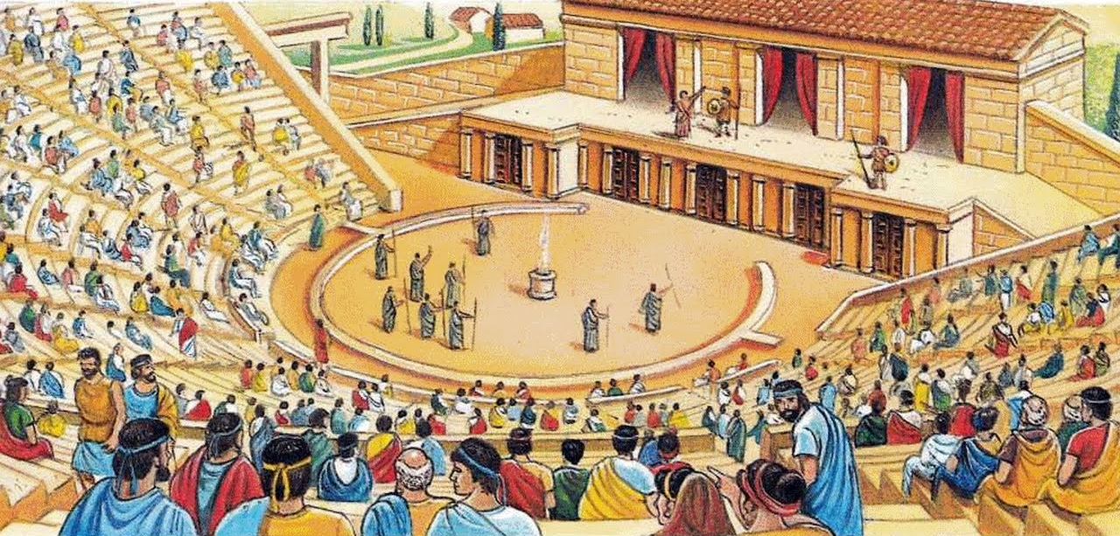
Театры, как уже было сказано, сооружались под открытым небом и были огромных размеров. Актёрами были только мужчины

Slide 23
Актеры использовали маски, чтобы показать эмоции персонажей, а также дать понять зрителям какого пола и возраста персонаж, вышедший на сцену

Slide 24
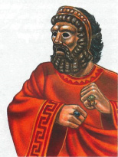
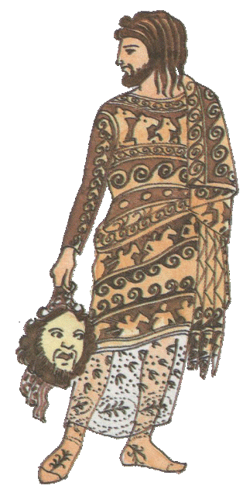
Актеры должны были не только хорошо декламировать стихи, но и владеть вокальным мастерством, искусством танца

Slide 25
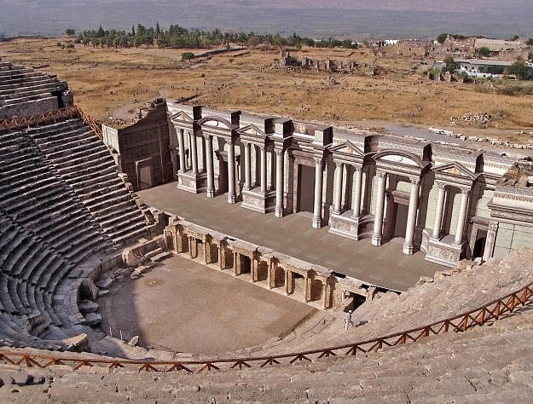
Здание театра в Древней Греции

Slide 26
Эта книга находится в библиотечном фонде
Белгородского ГАУ
Щ4
М 80
Моров А. Г. Три века русской сцены. Кн. 1. От истоков до Великого Октября / А. Г. Моров. - М. : Просвещение, 1978. - 319 с
Автор в популярной, занимательной форме знакомит юного читателя с историей русского театра. Читатель найдет в книге творческие портреты выдающихся русских драматургов и актеров

Slide 27
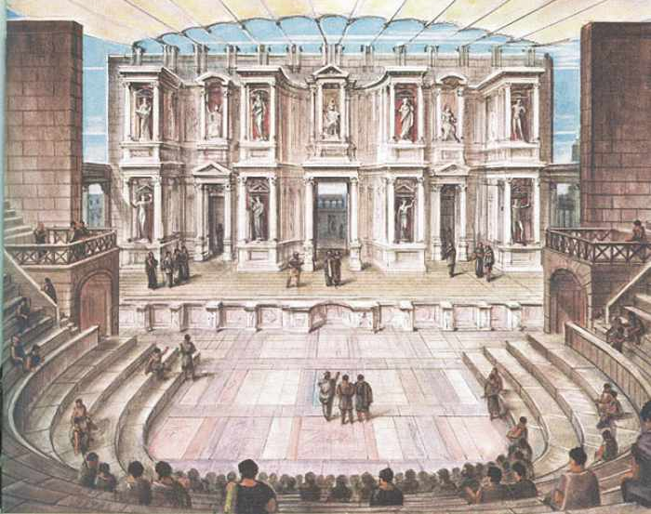
Театр Древнего Рима – это зрелище, предназначенное в основном для развлечения публики. А актёров считали людьми самых низших сословий

Slide 28
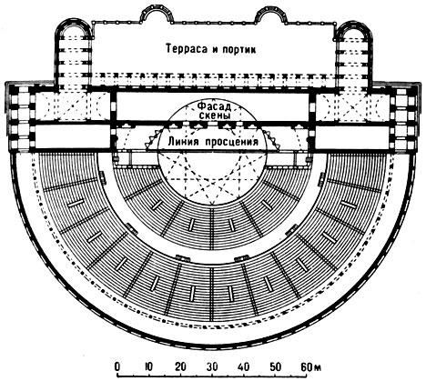

Slide 29
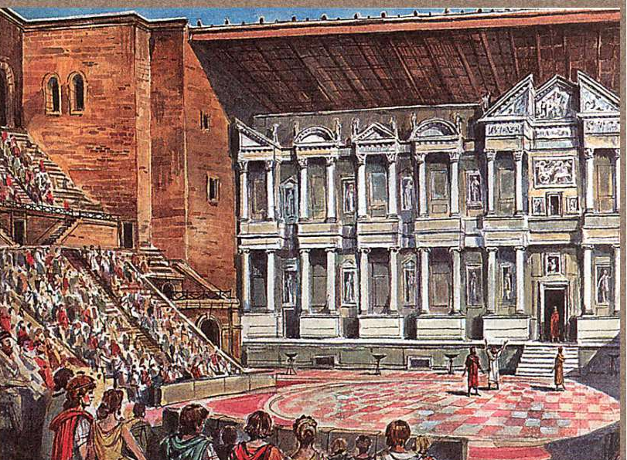
Правительство давало возможность посетить театр и приобщиться к прекрасному даже материально не обеспеченным гражданам

Slide 30
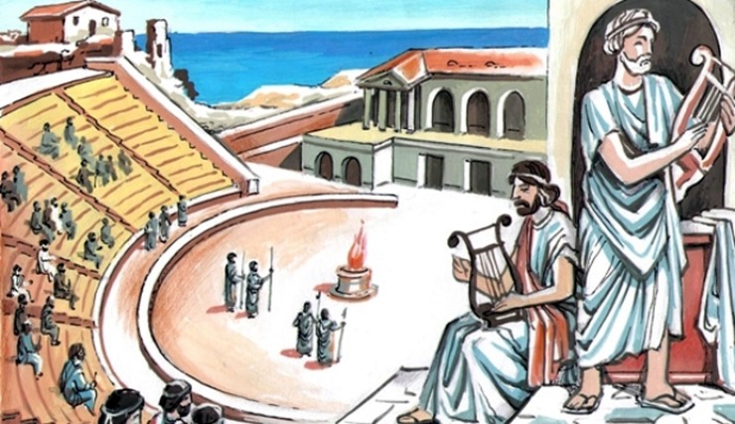
Античный театр оказал решающее воздействие на развитие европейского театра. Театр стал движущей силой, способствующей развитию литературы, архитектуры, музыки и т.д.

Slide 31
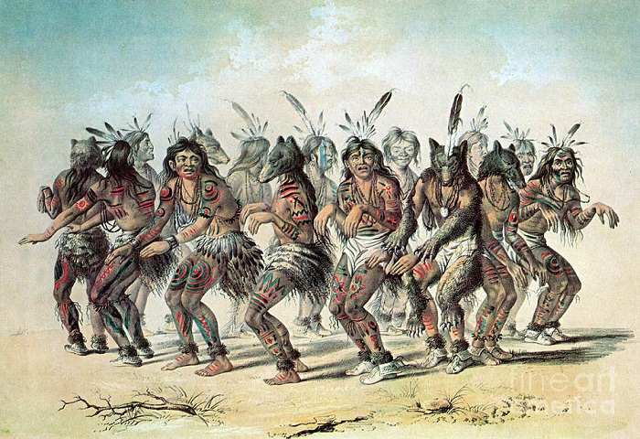
В доколумбовой Америке театрализованные представления сопровождались игрой на народных музыкальных инструментах, танцами. Все это действо происходило на открытой местности, чтобы в нем могли принять участие несколько племен

Slide 32
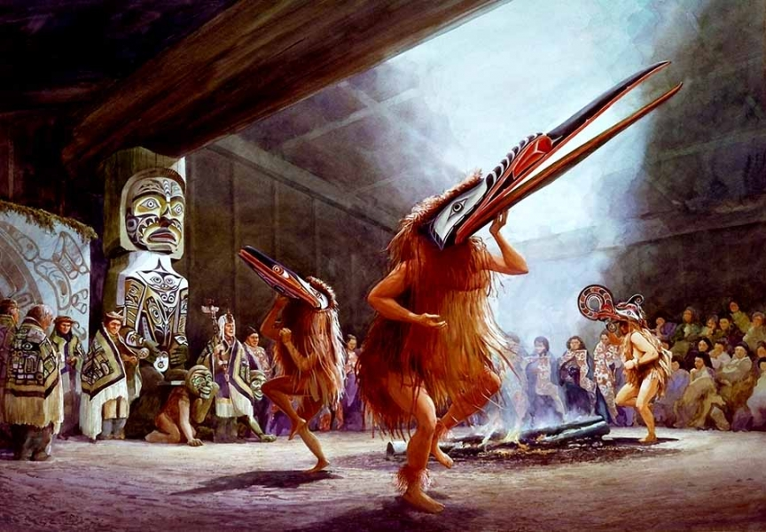
В африканских племенах все представления были о благородных и хороших делах, о героях, которым следует подражать

Slide 33
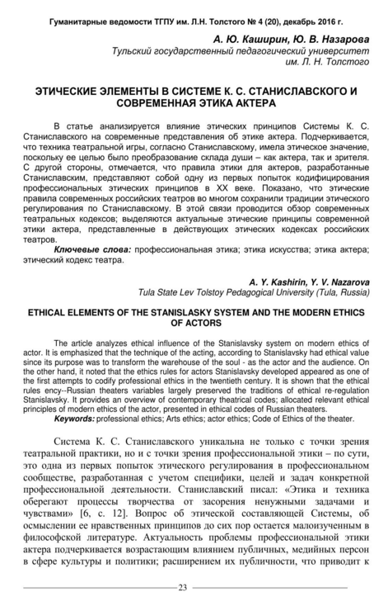
Эта статья находится в электронно-библиотечной системе «Лань»
Каширин А.Ю. Этические элементы в системе К. С. Станиславского и современная этика актера [Электронный ресурс] / А.Ю. Каширин, Ю.В. Назарова. // Гуманитарные ведомости ТГПУ им. Л.Н. Толстого. — 2016. — № 4. — С. 23-
28. — Режим доступа: https://e.lanbook.com/journal/issue/300325
В статье анализируется влияние этических принципов Системы К. С. Станиславского на современные представления об этике актера. Проводится обзор современных театральных кодексов; выделяются актуальные этические принципы современной этики актера, представленные в действующих этических кодексах российских театров

Slide 34
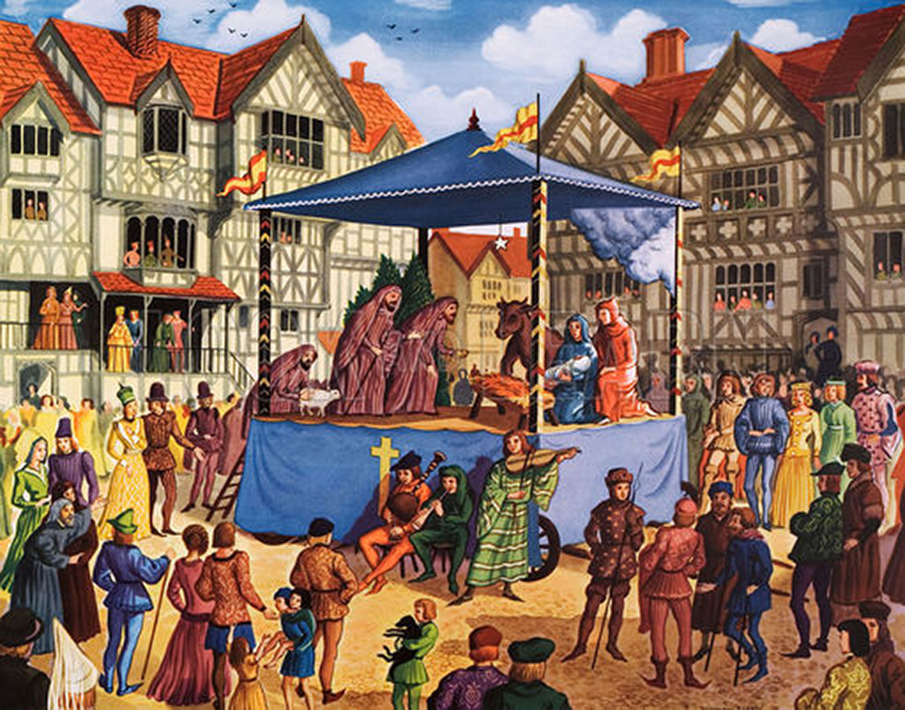
В Средние века театр считался ересью и подвергался преследованиям отцов церкви

Slide 35
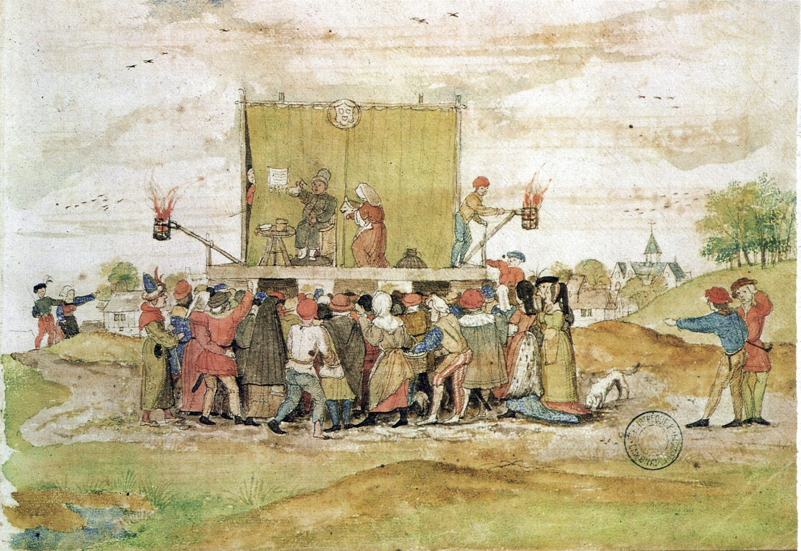
В это время в постановках чаще изображались смена времен года, природные явления, сбор урожая и т.д. Участие в представлении могли принимать и зрители

Slide 36
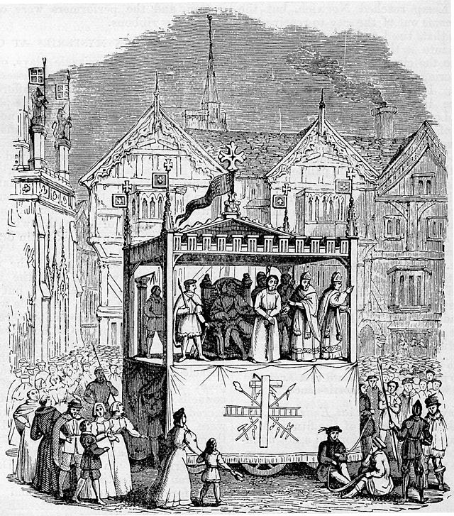
Одной из форм театра в ранний период Средневековья стала церковная драма

Slide 37
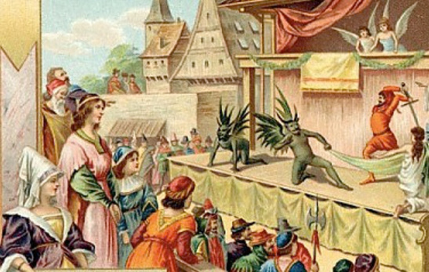
Позже появилась новая форма театрального представления — мистерия

Slide 38
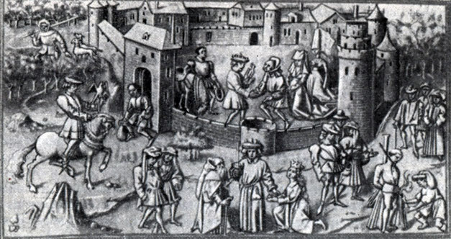
Другой формой средневековых зрелищ стал миракль (от латинского — «чудо»). Главной идеей всех подобных театральных представлений было разрешение любых конфликтов чудесным образом, посредством вмешательства сверхъестественных сил

Slide 39
Эта книга находится в электронно-библиотечной системе «Знаниум»
Апология театра: Научно-популярное [Электронный ресурс] / Мирзоев В. - М.: Альпина нон-фикшн, 2018. - 320 с. - Режим доступа: http://znanium.com/catalog/product/1001994
Жизнь в театре и театр в жизни и в политике, отношение государства к искусству, миф и мифология в культуре и повседневности, противостояние архаичного прошлого и современности — вот главные темы, которые затрагивает в своей книге «Апология театра: Научно-популярное» режиссер театра и кино Владимир Мирзоев

Slide 40
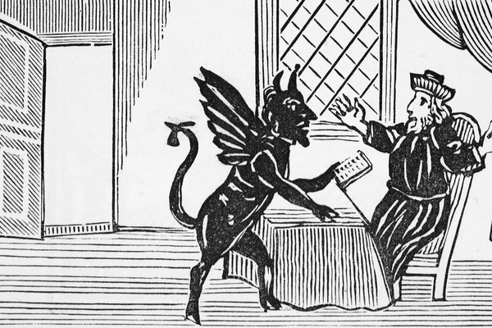
Еще одной формой развития театра в средние века стало моралите. Все конфликты между героями в пьесе возникали на почве борьбы двух начал: добра и зла, духа и материи

Slide 41
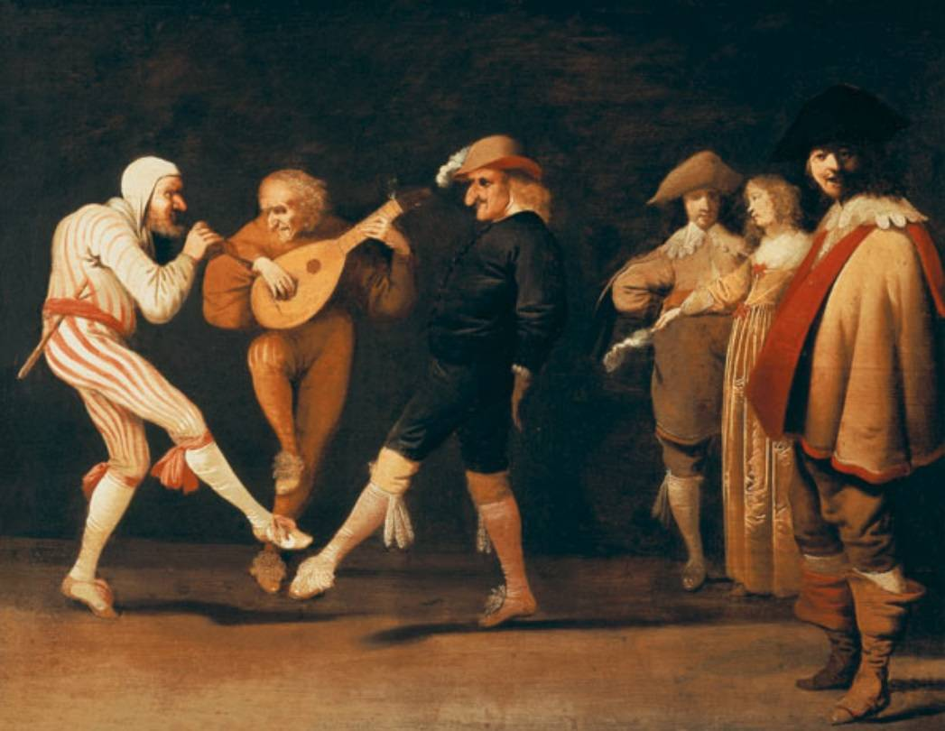
Одним из самых популярных зрелищ стал фарс. Обычно это были бытовые сценки с перебранками и потасовками, которые высмеивали семейные измены, плутни слуг и торгового люда, неправедных судей и т.п.

Slide 42
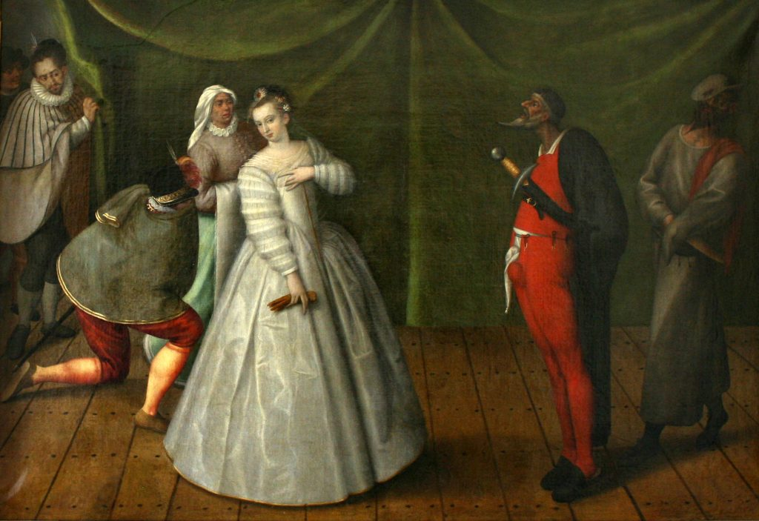
В эпоху Ренессанса возник интерес к возрождению классического греческого и римского театра. На сцену было разрешено вернуться женщинам

Slide 43
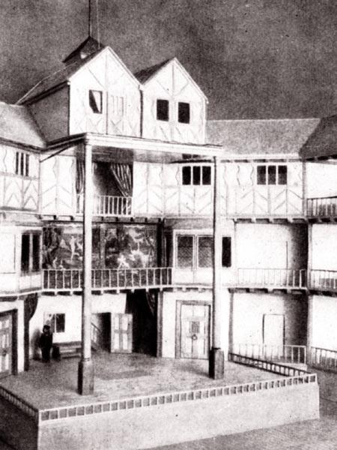
В 1576 году в Лондоне было построено первое здание театра

Slide 44
Эта книга находится в библиотечном фонде
Белгородского ГАУ
Щ3
А 39
Акимов Н. Не только о театре / Н. Акимов. - М.: Искусство, 1966. - 427 с
Все статьи данного сборника посвящены комедийному жанру: его репертуару, принципам режиссуры, оформлению спектакля и т. д.

Slide 45
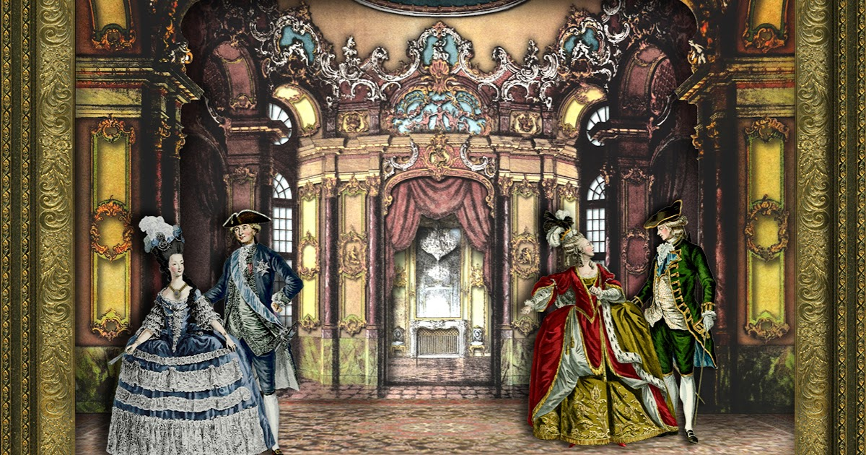
Окончательно классический театр сформировался к середине XVIII века

Slide 46
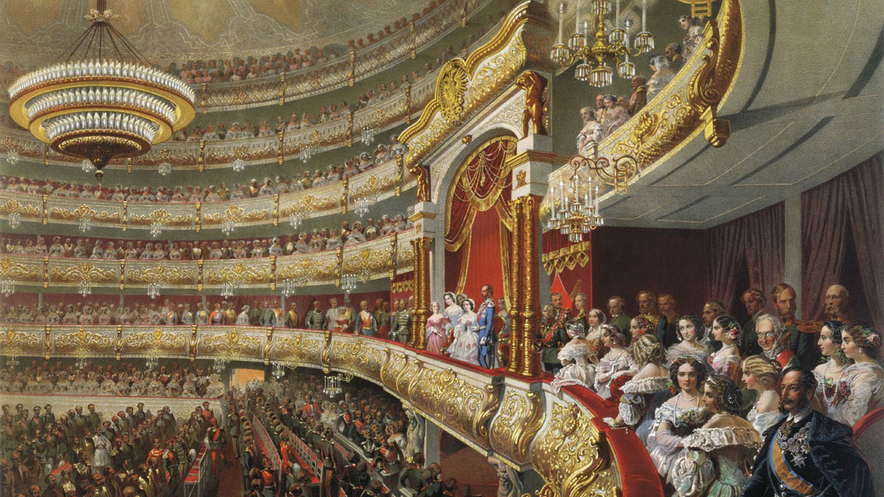
В конце XIX – начале XX веков в театр пришли художники, поэты, но главное, в театре родилась новая профессия - режиссер

Slide 47
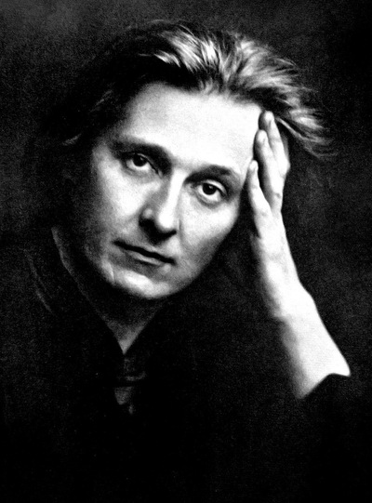
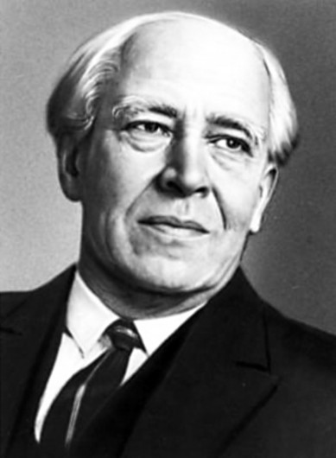
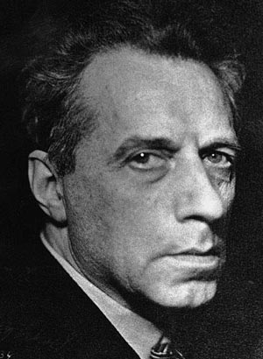
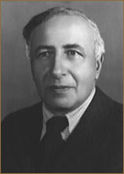
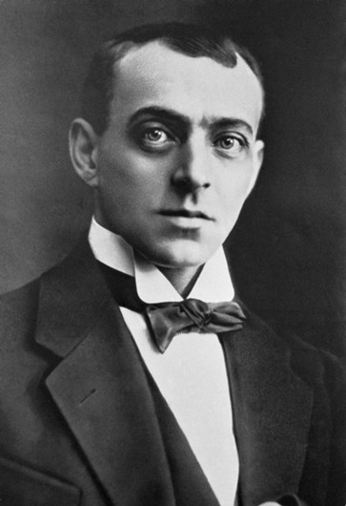
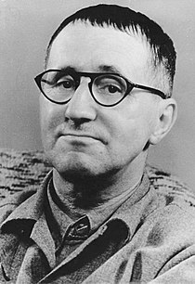
Гордон
Крэг
Константин
Станиславский
Всеволод
Мейерхольд
Александр
Таиров
Евгений
Вахтангов
Берторльд
Брехт

Slide 48
Истоки русского театра уходят в народное творчество – обряды, праздники, связанные с трудовой деятельностью

Slide 49
Старейшим «театром» были игрища народных лицедеев – скоморохов

Slide 50
Скоморохи являлись «мастерами» пения, музыки, пляски, поэзии, драмы. Но они расценивались лишь как забавники, потешники

Slide 51
Скоморохи оставляют родные места и бродят по русской земле в поисках заработка, переселяются из деревень в города, где обслуживают уже не только сельское, но и посадское население, а порой и княжеские дворы

Slide 52
Эта книга находится в библиотечном фонде
Белгородского ГАУ
Щ33
Б 81
Бондарева В. За кулисами театра / В. Бондарева. - М. : Искусство, 1989. - 182 с.
Автор книги много лет
проработала помощником режиссера в Центральном академическом театре Советской Армии

Slide 53
Эта книга находится в библиотечном фонде
Белгородского ГАУ
Щ33
М99
Мясин Л. Ф. Моя жизнь в балете / Л. Ф. Мясин. - М.: Артист. Режиссер. Театр, 1997. - 366 с
Имя Л.Ф. Мясина занимает значительное место в истории балета XX века. Он дебютировал как хореограф в труппе Русского балета Дягилева, где поставил такие известные балеты, как «Женщины в хорошем настроении», «Волшебная лавка» и др. В своих мемуарах он рассказывает о детстве, о годах учения в Театральном училище, о людях искусства, с которыми ему довелось работать

Slide 54
В XVII веке во время царствования Алексея Михайловича появился придворный театр

Slide 55
Спектакли отличались большой пышностью, иногда сопровождались игрой на музыкальных инструментах и танцами

Slide 56
Кроме того, в России в это время сложился и школьный театр

Slide 57
Эта статья находится в электронно-библиотечной системе «Лань»
Прокопов В.Л. Самораскрытие актера: содержание понятия и приемы эмоционального обнажения [Электронный ресурс] / В.Л. Прокопов, Н.Л. Прокопова. // Вестник Кемеровского государственного университета культуры и искусств. — 2017. — № 38. — С. 134-139. — Режим доступа: https://e.lanbook.com/
journal/issue/302716
В статье анализируются работы психологов и театральных деятелей, посвященные вопросам самораскрытия и воспитания чувств. Анализ материалов, раскрывающих опыт поисков театральных режиссеров и педагогов в вопросе самораскрытия актера, позволяет авторам статьи уточнить понятие «самораскрытие актера» и сформулировать сложившиеся приемы эмоционального обнажения

Slide 58
Первый постоянный публичный театр в России был основан по указу императрицы Елизаветы Петровны в 1756 году

Slide 59
Эта книга находится в библиотечном фонде
Белгородского ГАУ
Щ33
П38
Плисецкая, М. Я, Майя Плисецкая / М. Плисецкая. - М.: «Новости», 1995. - 496 с
Всемирно известная балерина Майя Плисецкая описывает в книге свою жизнь, неразрывно связанную с балетом, подробно и со знанием дела пишет о главной сцене России — Большом театре, о том, почему его всемирная слава стала клониться к закату

Slide 60
В 1776 году в Москве появился Государственный академический Большой театр России

Slide 61
Эта книга находится в библиотечном фонде
Белгородского ГАУ
Щ33
К63
Комиссаржевский, Ф. Я и театр / Ф. Комиссаржевский. - М.: Искусство, 1999. - 278 с
Книга известного режиссера, педагога и теоретика театра
Ф.Ф. Комиссаржевского, рассказывает о творческих экспериментах режиссера в России и за рубежом в поисках синтетического театра и воспитании универсального актера

Slide 62
В 1898 году начал свою деятельность Московский Художественно-Общедоступный театр. С весны 1901 года он начал называться Московский Художественный Театр (МХТ)

Slide 63
С ХХ века в театрах появляется освещение посредством электричества, большое разнообразие декораций, движущаяся сцена, зрелищные спецэффекты с водой, дымом, светом и прочим

Slide 64
Театры делятся на несколько видов — драматический, балетный, оперный, театр пантомимы и театр кукол

Slide 65
В современном театре помимо режиссера, продюсера и актёров также требуются технические специалисты, дизайнеры и декораторы, костюмеры и гримёры

Slide 66
Сиднейский оперный театр

Slide 68
Театр Ла Скала
Италия

Slide 70
Государственный академический
Большой театр России
Москва

Slide 71
Государственный академический Мариинский театр
Санкт-Петербург

Slide 72
Санкт‑Петербургский государственный академический театр оперы и балета им. М. П. Мусоргского — Михайловский театр

Slide 73
Белгородский государственный академический драматический театр имени М.С. Щепкина

Slide 76
Все то, что чувствует наша душа в виде смутных, неясных ощущений, театр преподносит нам в громких словах и ярких образах, сила которых поражает нас.
И.Ф. Шиллер

